Slide 1
데이터 과학 프로젝트 2023년 비트코인 시세 예측
최신호(1726052), 이건(1726035)
발표자 : 이건

Slide 2
프로젝트 개요
분석 개요
코로나19 유행 이후 비트코인 시세 변화 분석
분석 개요
2019년 12월 1일 부터 2022년 12월 1일 간의 종가, 시가, 고가, 저가를 업비트 API를 사용하여 불러온다.

Slide 3
분석 데이터 준비
데이터 원본 출처
https://pyupbit.readthedocs.io/en/latest/
데이터 탐구 내용
결측치 여부
이상치 여부
기본 통계
플로팅 등

Slide 4
데이터 수집 방법 기술
어디에서 어떤 데이터를 수집했는지 기술
Upbit 에서 코로나 보고일로부터 비트코인의 현재까지 시가/고가/저가/종가/거래량/거래금액을 수집
어떻게 데이터를 수집했는지 기술 (크롤링 ?, 데이터 소스에서 제공하는 API 이용 ?, 다운로드 ?)
크롤링은 어떻게 ? API는 어떻게 사용 ?
데이터는 Upbit API로 get_ohlcv 함수를 이용하여 수집

Slide 5
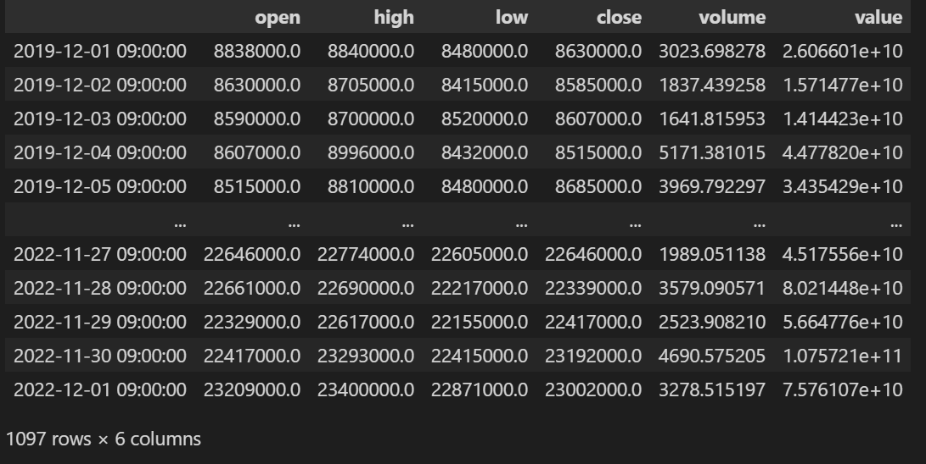
코드 및 실행 결과 스크린샷 (다운로드의 경우 다운로드한 데이터 들의 일부 캡처)

Slide 6
분석을 위해 사용할 최종 데이터 파일 정의
year | close | open | high | low
2019-12-01 | 8630000.0 | 8838000.0 | 8840000.0 | 8480000.0
2019-12-02 | 8585000.0 | 8630000.0 | 8705000.0 | 8415000.0
2019-12-03 | 8607000.0 | 8590000.0 | 8700000.0 | 8520000.0
2019-12-04 | 8515000.0 | 8607000.0 | 8996000.0 | 8432000.0
2019-12-05 | 8685000.0 | 8515000.0 | 8810000.0 | 8480000.0
2022-11-28 | 22339000.0 | 22661000.0 | 22690000.0 | 22217000.0
2022-11-29 | 22417000.0 | 22329000.0 | 22617000.0 | 22155000.0
2022-11-30 | 23192000.0 | 22329000.0 | 23293000.0 | 22415000.0
2022-12-01 | 23002000.0 | 23209000.0 | 23400000.0 | 22871000.0

Slide 7
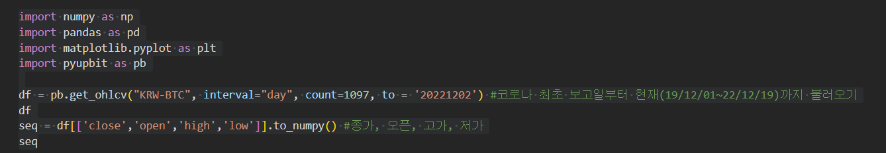
전처리 내용 기술
앞페이지의 최종 데이터 파일 생성을 위해 수행한 전처리 내용을 쓰시오.
자유 양식 (코드, 데이터 캡처 화면 등 이용)
종가,오픈,고가,저가 부분만 추출

Slide 8
분석 방법 및 결과
다음의 내용을 포함하는 자유양식
사용한 분석 방법 (기계학습 방법 등)
분석 모델 정확도 제시
정확도향상을 위해서 수행한 작업 내용
실행 결과 화면 캡처 필수

Slide 9
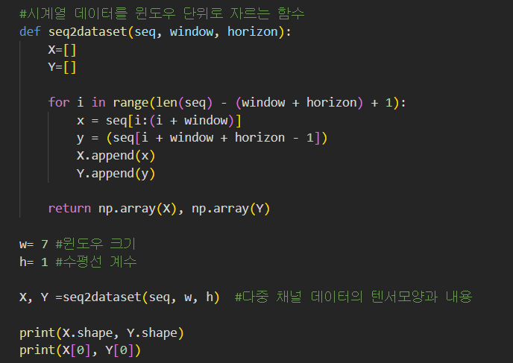
시계열 분석
dataframe을 numpy 배열 형식으로 변환시켜서 저장했던 seq 변수를 seq2dataset 함수를 통해 데이터셋 생성 함수를 구현

Slide 10
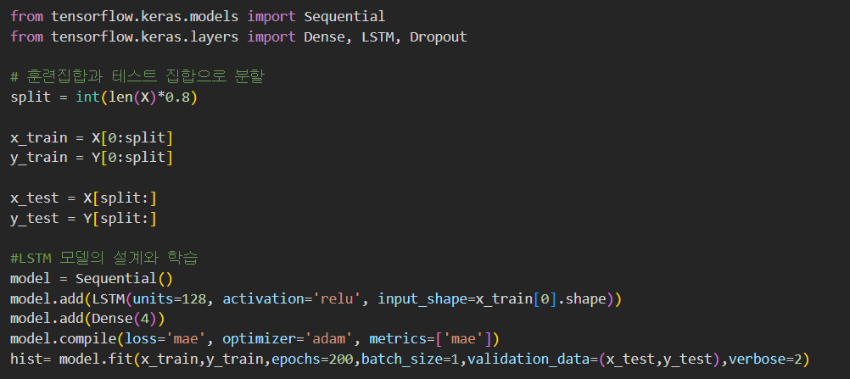
시계열 분석
LTSM 모델 학습
8:2 비율로 나눈 훈련 데이터와 테스트 데이터
모델 구성 및 지정한 방식으로 모델 학습

Slide 11
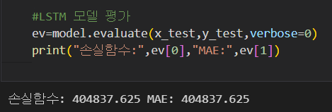
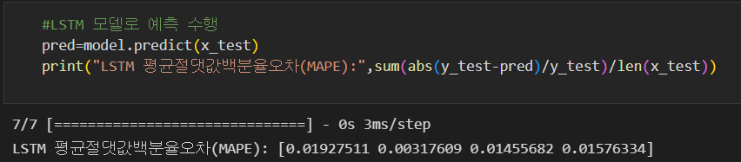
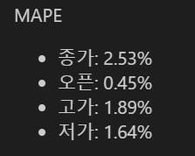
시계열 분석
LTSM 모델 정확도
evaluate와 predict를 통해 손실과 오차를 구했습니다.

Slide 12
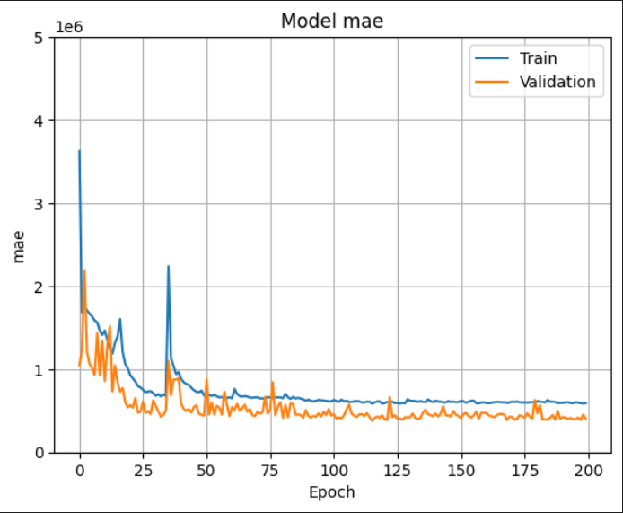
시계열 분석 그래프
plot 함수를 통해 학습 곡선을 그리는 그래프를 만들었습니다.

Slide 13
역할분담 및 기여도 (각자 작성)
팀원 1 이건
역할 : 발표자료 제작 및 발표
기여도 : 상
팀원 2 최신호 (본인)
역할 : 메인 프로그래머
기여도 : 상

